Slide 1
ИННОВАЦИОННЫЕ ТЕХНОЛОГИИ
ДЛЯ РЕШЕНИЯ ПРОБЛЕМЫ НАРУШЕНИЯ ДИСЦИПЛИНЫ НА ПРОИЗВОДСТВЕ И ПОВЫШЕНИЯ ЕГО БЕЗОПАСНОСТИ

Slide 2
СТАТИСТИКА НЕСЧАСТНЫХ СЛУЧАЕВ НА ПРОИЗВОДСТВЕ С ТЯЖЕЛЫМИ ПОСЛЕДСТВИЯМИ
Источник: Роструд

Slide 3
8.6 %
случаев происходит из-за нарушения работниками трудовой дисциплины, т.ч. нетрезвое состояние на рабочем месте
Источник: Роструд

Slide 4
1 млн. евро
потеряла компания BMW из-за двух пьяных сотрудников, парализовавших работу завода на 40 минут.
Источник: Bild

Slide 5
НЕТРЕЗВЫЙ СОТРУДНИК – ПОТЕНЦИАЛЬНАЯ УГРОЗА ПРЕДПРИЯТИЮ
УГРОЗА ДЛЯ САМОГО НЕТРЕЗВОГО СОТРУДНИКА
получение увечий вплоть до летального исхода
УГРОЗА ПРОИЗВОДСТВУ
порча дорогостоящего оборудования, торможение работы
УГРОЗА СТАБИЛЬНОСТИ
происшествие влечет за собой ряд юридических и экономических проблем
УГРОЗА
РЕПУТАЦИИ КОМПАНИИ
происшествие неблагоприятно отражается на репутации компании – внешне и внутренне
УГРОЗА ДЛЯ ДРУГИХ СОТРУДНИКВ
нанесение вреда здоровью других сотрудников предприятия

Slide 6
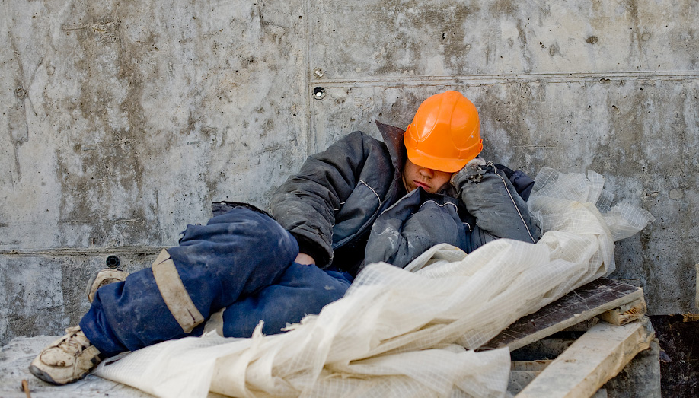
Как выявить нетрезвого сотрудника?
Как исключить человеческий фактор?
Как уменьшить затраты на мед. персонал?
Как проверить всех сотрудников, используя возможности СКУД?
Как создать единую базу всех тестирований?

Slide 7
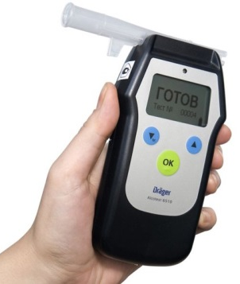
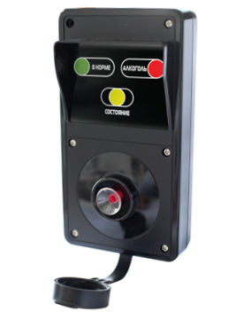
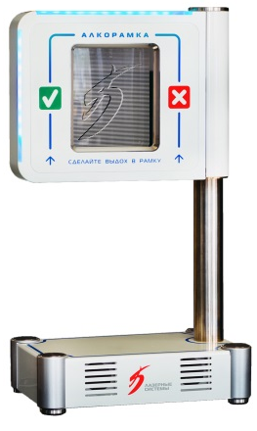
УСТРОЙСТВА И СИСТЕМЫ
ДЛЯ ВЫЯВЛЕНИЯ НЕТРЕЗВОГО ПЕРСОНАЛА
РУЧНОЙ
АЛКОТЕСТЕР
ЭЛЕКТРОХИМИЧЕСКИЙ АЛКОТЕСТЕР
ЛАЗЕРНЫЙ АЛКОТЕСТЕР
до 1 минуты
5 секунд
1 секунда
только выборочный тест
работа в потоке
работа в потоке
250 – 300 выдохов
5000 выдохов
50 000 часов = 7 лет
непрерывно

Slide 8
АЛКОРАМКА ВЫЯВИТ НЕТРЕЗВОГО РАБОТНИКА ВСЕГО ЗА 1 СЕКУНДУ
Инновационное бесконтактное устройство экспресс алкотеста для проходной предприятия

Slide 9
В РЕЖИМЕ РЕАЛЬНОГО ВРЕМЕНИ
Автоматическое обнаружение наличия выдоха;
Измерение воздуха, проходящего через измерительный объем, на предмет наличия в выдохе паров этанола;
Обработка измерения и принятие решения о наличии или отсутствии в выдохе паров этанола;
Передача решения о наличии или отсутствии в выдохе паров этанола.

Slide 10
ПРОСТОЙ АЛГОРИТМ ТЕСТА
ШАГ 1
ПРИЛОЖИТЬ
ПРОПУСК
ШАГ 3
ПРОЙТИ
ШАГ 2
СДЕЛАТЬ ВЫДОХ
ПОЛУЧИТЬ РЕЗУЛЬТАТ ЧЕРЕЗ 1 СЕК.

Slide 11
ПРОСТАЯ ИНДИКАЦИЯ АЛКОРАМКИ
● РЕЖИМ ОЖИДАНИЯ
● ПОВТОРИТЕ ВЫДОХ
● АЛКОГОЛЬ НЕ ОБНАРУЖЕН
● ПРОХОД РАЗРЕШЕН
● АЛКОГОЛЬ ОБНАРУЖЕН
● ПРОХОД ЗАПРЕЩЕН
индикатор сервисного обслуживания

Slide 12
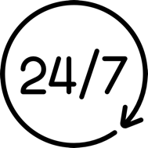
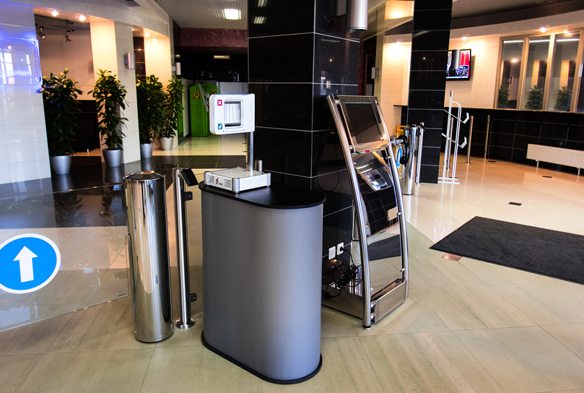
АВТОНОМНАЯ РАБОТА 24 ЧАСА В СУТКИ
НЕПРЕРЫВНАЯ РАБОТА
24 часа в сутки 7 дней в неделю
НЕ ТРЕБУЕТСЯ
Обслуживающего персонала
Постоянной настройки
АЛКОРАМКУ НЕ ОБМАНУТЬ
Устройство снабжено автоматическим контролем наличия выдоха проверяемого человека

Slide 13
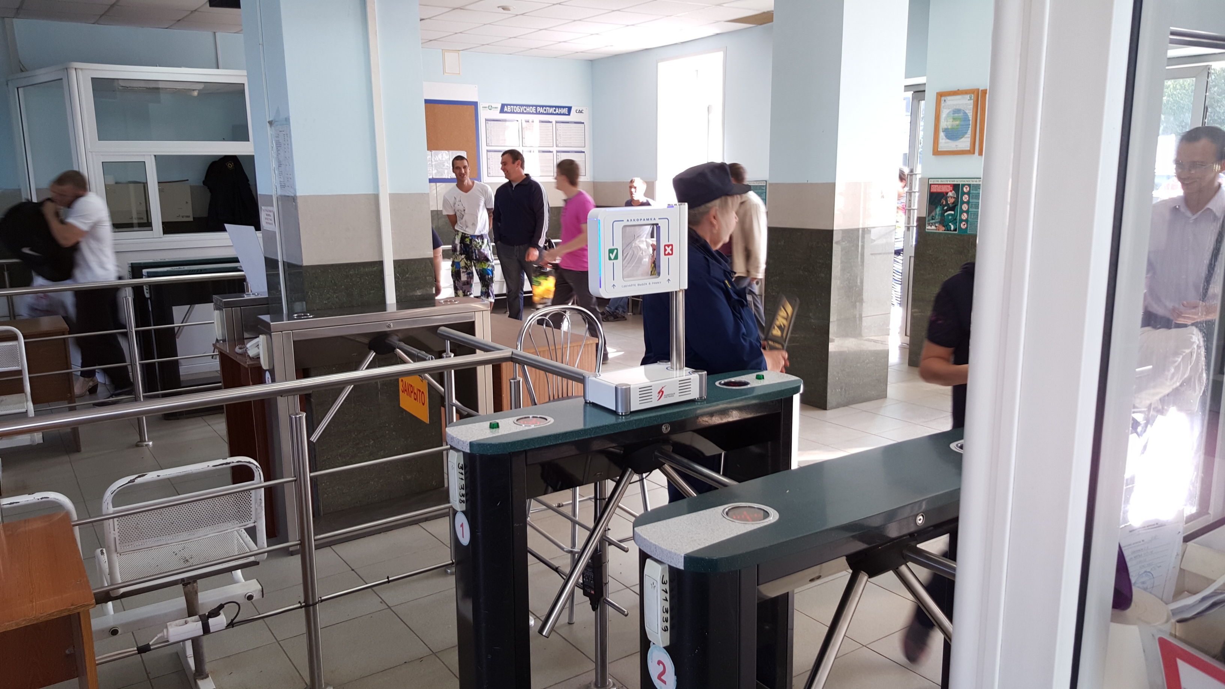
ДЛИТЕЛЬНЫЙ СРОК ЭКСПЛУАТАЦИИ
50 000 часов
=
7 лет
непрерывной
работы

Slide 14
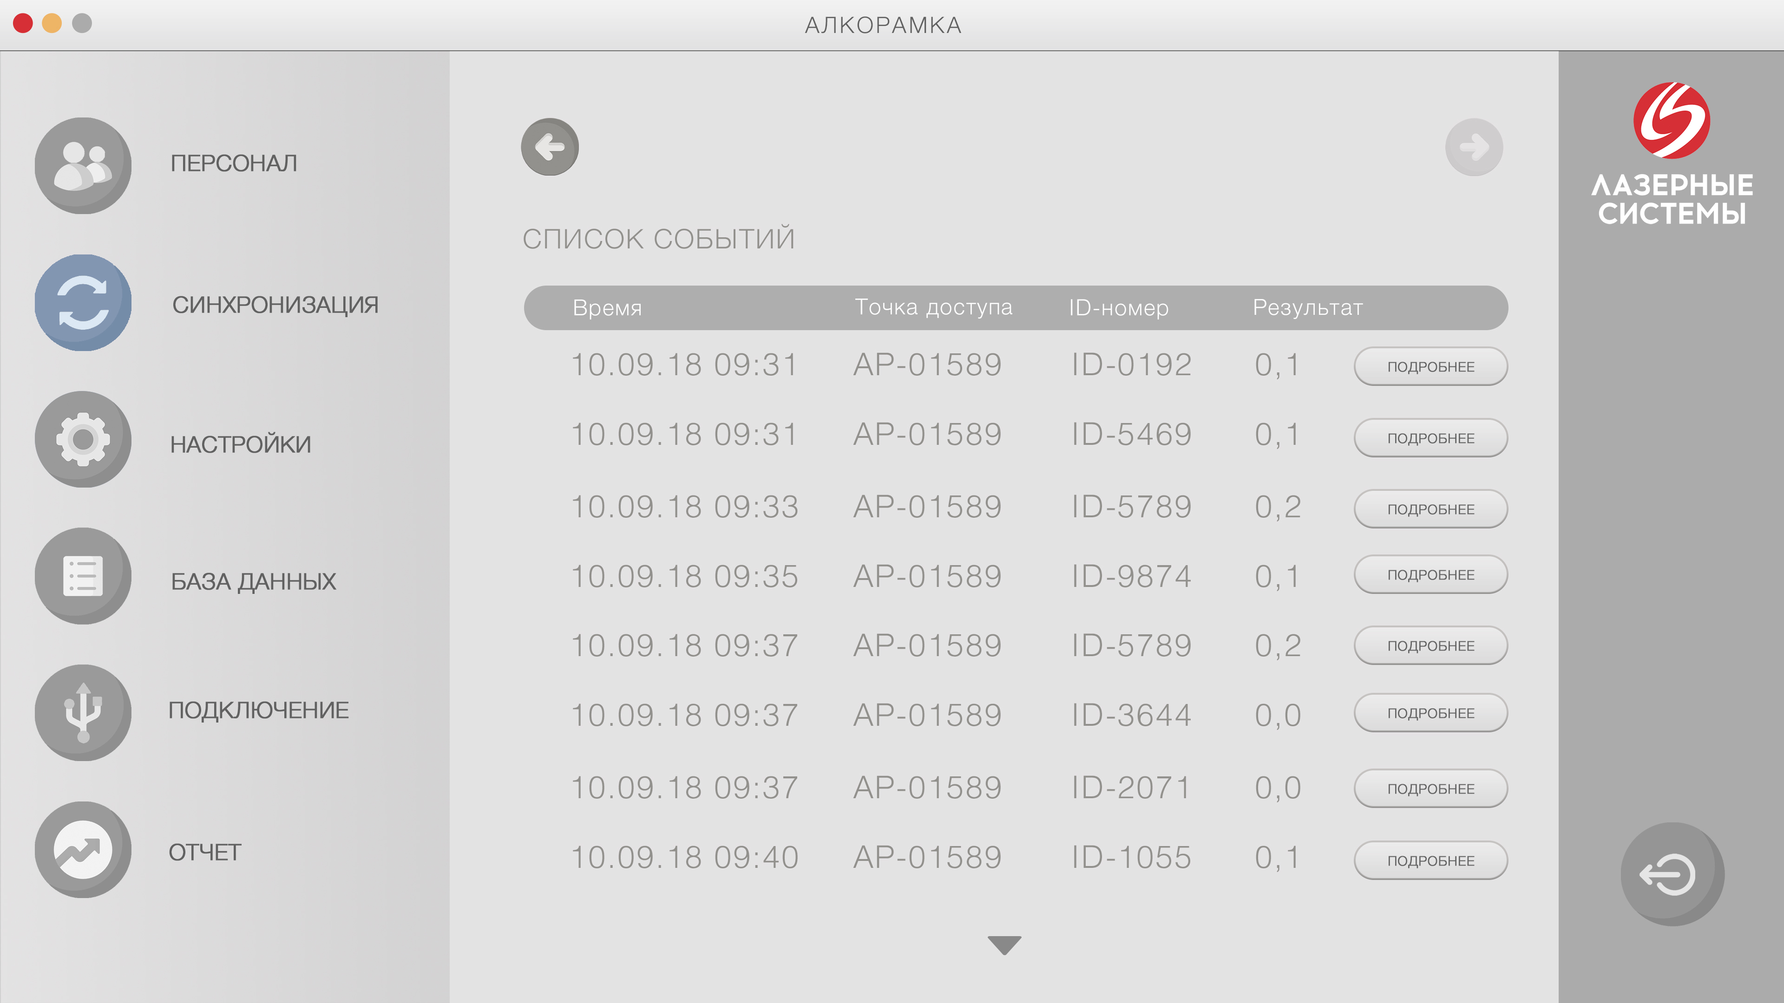
СОЗДАНИЕ ЕДИНОЙ БАЗЫ ДАННЫХ ВСЕХ ТЕСТОВ
ВОЗМОЖНОСТИ:
Создание подробного отчета и статистики по результатам тестов сотрудников
Ведение единой базы данных всех устройств Алкорамка на предприятии

Slide 15
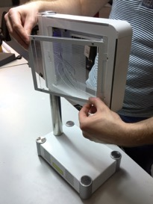
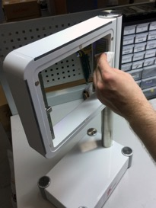
МИНИМАЛЬНЫЕ РАСХОДЫ НА ЭКСПЛУАТАЦИЮ
НЕ ТРЕБУЕТСЯ
индивидуальных средств гигиены (мундштуков / насадок)
ДОСТАТОЧНО
простого обслуживания -периодического протирания зеркал и отражателя (о нем сообщит прибор)

Slide 16
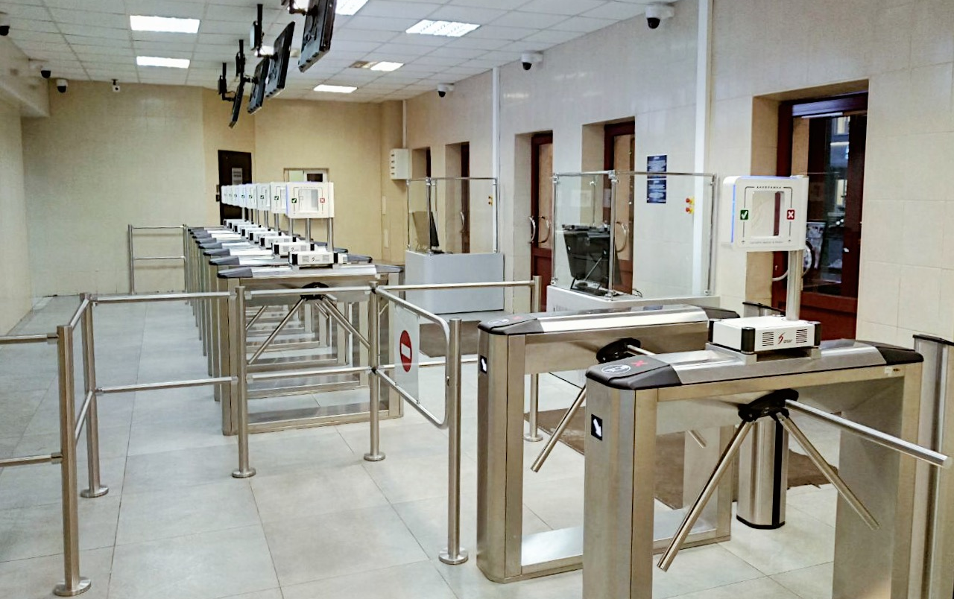
ИНТЕГРАЦИЯ С НОВОЙ ИЛИ ИМЕЮЩЕЙСЯ СКУД
УНИВЕРСАЛЬНАЯ
СИСТЕМА
ПОДКЛЮЧЕНИЯ
●
СУХОЙ КОНТАКТ
●
ETHERNET (UDP-ПРОТОКОЛ)
●
WIEGAND
●
АВТОНОМНАЯ РАБОТА

Slide 17
ТЕХНИЧЕСКИЕ ХАРАКТЕРИСТИКИ УСТРОЙСТВА АЛКОРАМКА
Время анализа | не более 1 сек.
Время готовности к следующей проверке (пары этанола отсутствуют) | не более 1 сек.
Время готовности к следующей проверке (пары этанола были обнаружены) | не более 5 сек.
Минимальная обнаруживаемая концентрация паров этанола в выдохе (настраиваемый порог) | 135 мкг/л (0,3 промилле по крови)
Температурный диапазон | от +10С до +40С
Размеры «рамки» | 295 х 227 х 50 мм
Размеры блока обработки и анализа | 190 х 288 х 75 мм

Slide 18
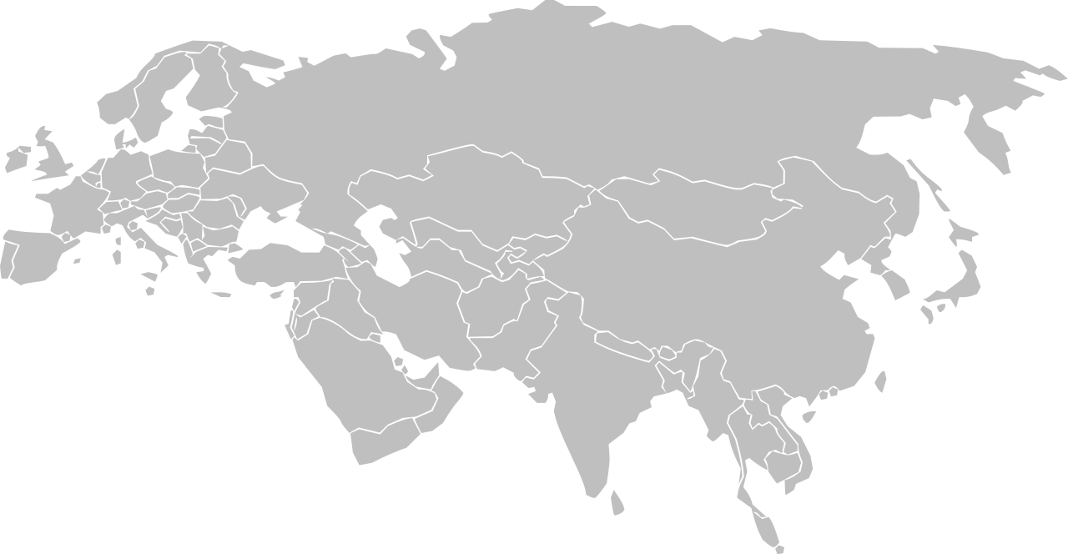
АЛКОРАМКА В ЭКСПЛУАТАЦИИ

Slide 19
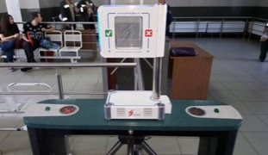
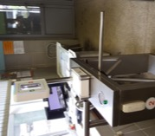
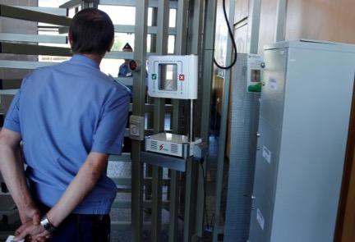
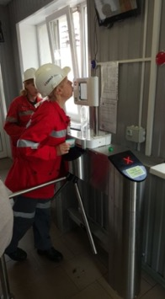
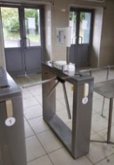
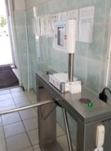
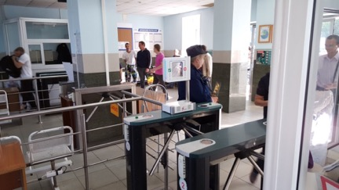
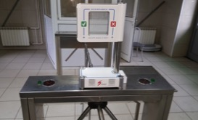
АЛКОРАМКА В ЭКСПЛУАТАЦИИ
СЗ ТЭЦ
НТМК
КАО «АЗОТ»

Slide 20
«УГОЛЬНАЯ КОМПАНИЯ «РАЗРЕЗ СТЕПНОЙ»
1 100
сотрудников
Проблемы:
Низкая эффективность простых алкотестеров
Невозможность тестирования сотрудников в потоковом режиме
Выборочный контроль

Slide 21
«УГОЛЬНАЯ КОМПАНИЯ «РАЗРЕЗ СТЕПНОЙ»
РЕЗУЛЬТАТЫ С АЛКОРАМКОЙ:
100 %
персонала проходит алкоконтроль

Slide 22
«УГОЛЬНАЯ КОМПАНИЯ «РАЗРЕЗ СТЕПНОЙ»
РЕЗУЛЬТАТЫ С АЛКОРАМКОЙ:
в 20-30 раз
снизились временные затраты на тестирование 1 одного работника, в сравнении с имеющимися на предприятии алкометрами и анализаторами паров этанола

Slide 23
ВЫКСУНСКИЙ МЕТАЛЛУРГИЧЕСКИЙ ЗАВОД
13 500
сотрудников завода
Проблемы:
Отсутствует 100% контроль
Высокая зависимость от человеческого фактора при проверке
Отсутствует архив данных с результатами предыдущих проверок

Slide 24
АЛКОРАМКА В ЭКСПЛУАТАЦИИ
РЕЗУЛЬТАТ
100% контроль всех сотрудников прямо на проходной
Полностью исключен человеческий фактор
Проверка проводится на входе и на выходе
Сведены к минимуму затраты на проверку сотрудников
Создана единая база данных с результатами всех тестов
Доступ на предприятие только после тестирования
Повышена дисциплина на предприятии

Slide 25
СПАСИБО ЗА ВНИМАНИЕ!

